Slide 1
DDIT UNDER DOGS
1조
우정범, 김재성, 김태형, 오경석, 이재혁, 이건창

Slide 2
목차
① 프로젝트 개요
② 핵심목표
③ 개발환경
④ 분석 및 설계
⑤ API 소개
⑥ 시연
⑦ 질의응답

Slide 3


프로젝트 개요

Slide 4

팀원소개
AA
김재성
PL
이재혁
AA
김태형
AA
오경석
DA
우정범
TA
이건창

Slide 5
프로젝트 주제선정
실사용 사이트의 요구조건을 최대한 갖추면 좋을 것 같습니다.
현재, 서비스하고 있는 웹 사이트에서 구현된 기술들을 카피해서 기능을 추가하는 것도 좋은 생각인 것 같습니다.
조그만한 단일 규모가 아닌,
프로젝트 규모의 크기도 키워서 방대한 데이터를 기준으로 관리할 수 있었으면 좋겠습니다.
우리가 배웠던 언어, 기술을 최대한 많이 응용하면 좋을 것 같습니다.
사람들의 시선을 확 사로잡는 디자인을 사용하면 좋을 것 같습니다.
API를 적극 활용하여 만들면 좋은 결과물이 나올 것 같습니다.

Slide 6

개발환경

Slide 7


















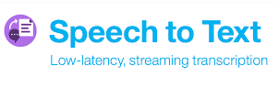
개발환경
01

Slide 8
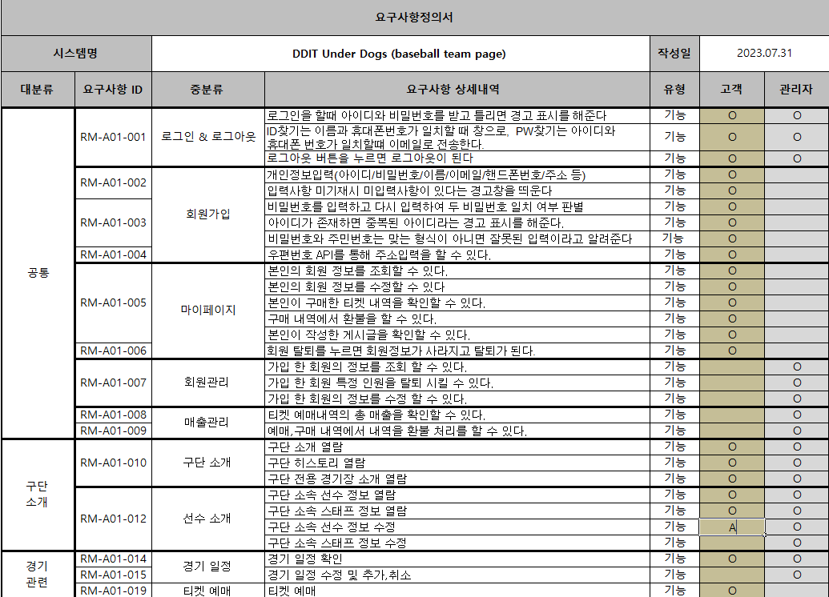
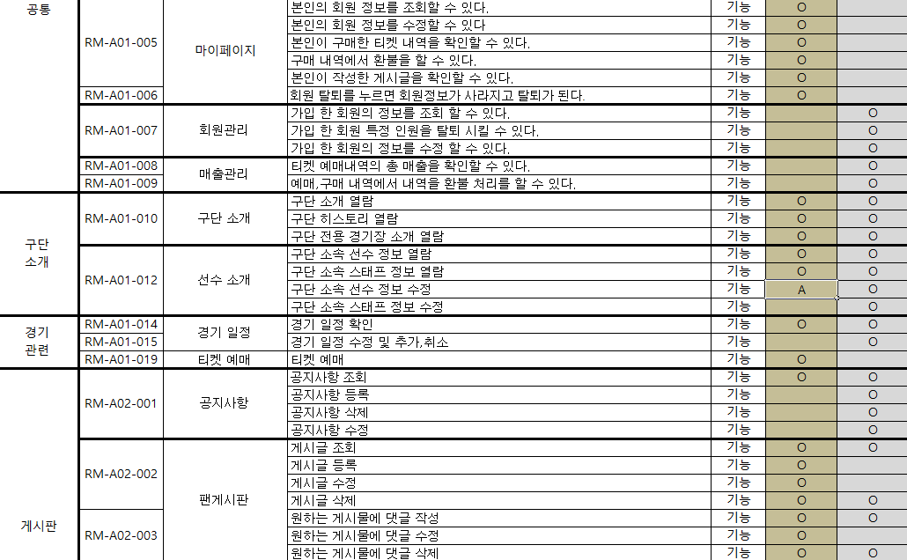
분석 및 설계
02
우편API를 이용한 인증 시스템
결제 및 환불 시스템

Slide 9
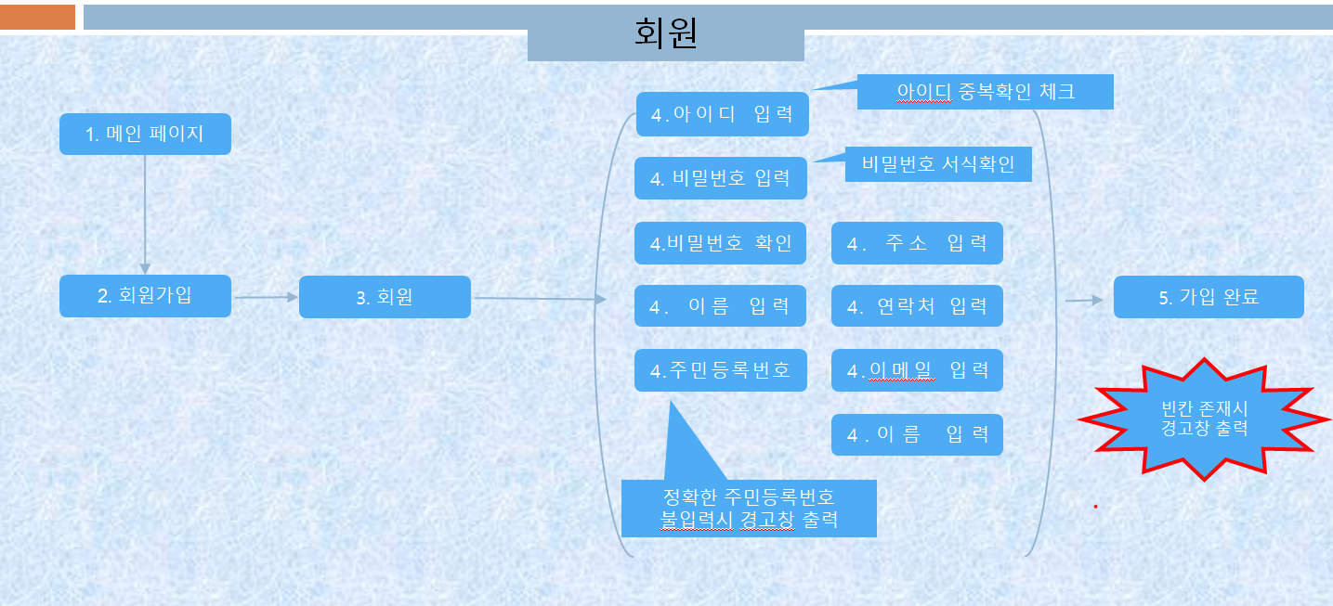
흐름도
02

Slide 10
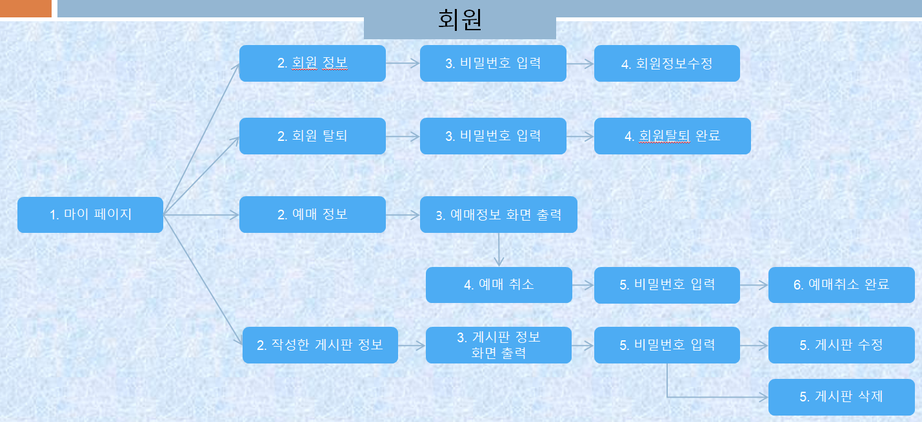
흐름도
02

Slide 11



Slide 12

고객
01
로그인, 회원가입
공지사항, 문의 게시판 이용
구단 소개 및 선수단 확인
경기티켓 예매 (예매내역 현황)
실시간 라이브 중계 이용
고객

Slide 13
02
관리자
공지사항, 문의 게시판 관리
구단 소개 및 선수단 관리
경기티켓 예매 내역 관리
실시간 라이브 중계 관리
관리자

Slide 14



Slide 15
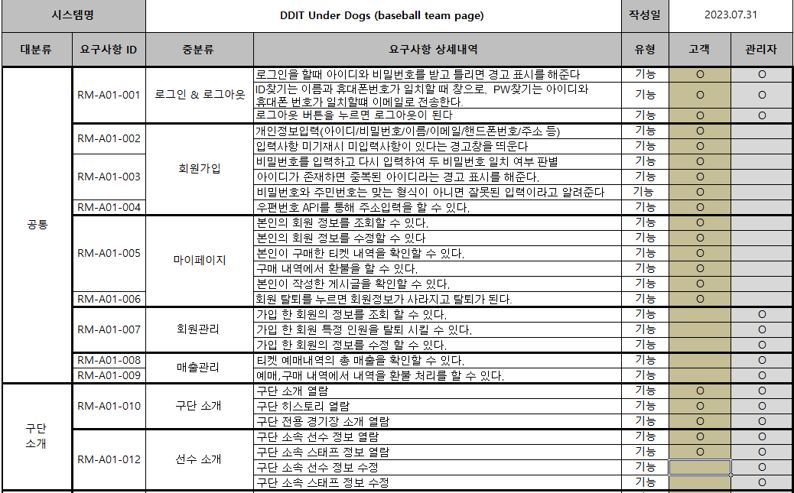
요구사항 정의서
01

Slide 16
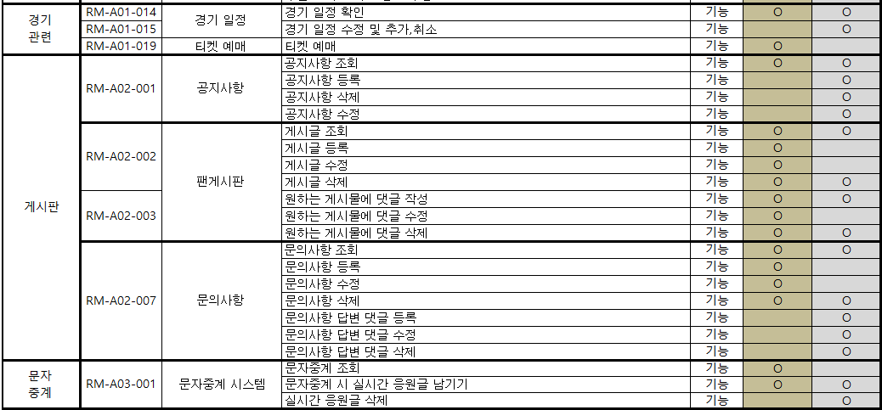
요구사항 정의서
01

Slide 17
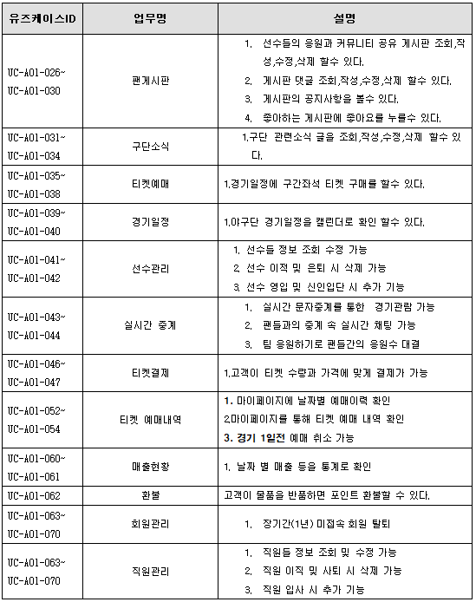
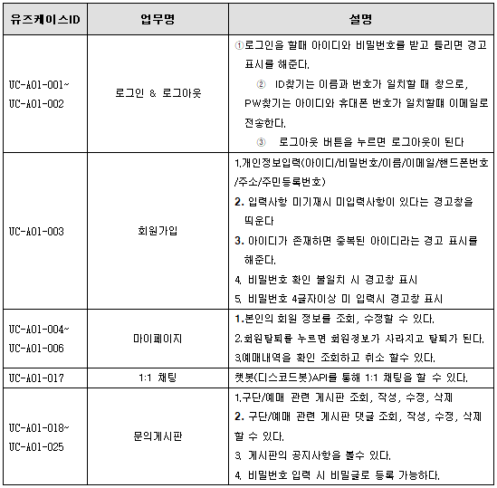
유스케이스
02

Slide 18
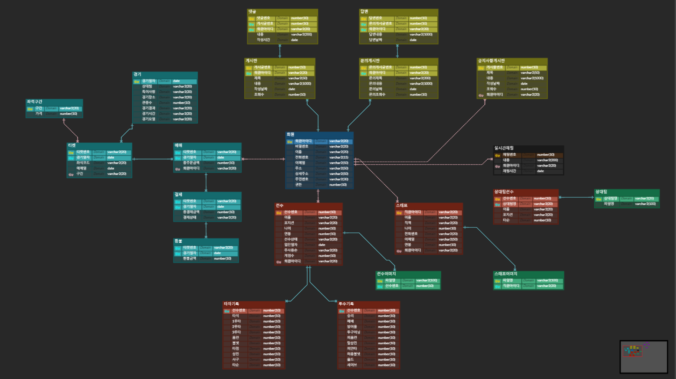
ER다이어그램-논리
03

Slide 19
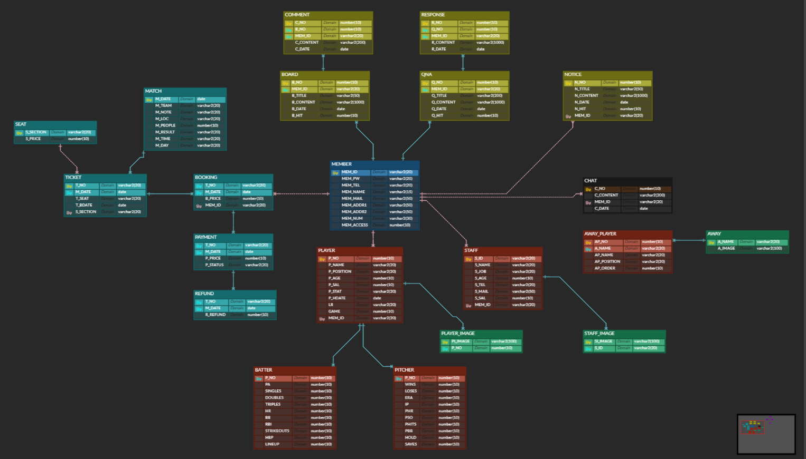
ER다이어그램-물리
03

Slide 20
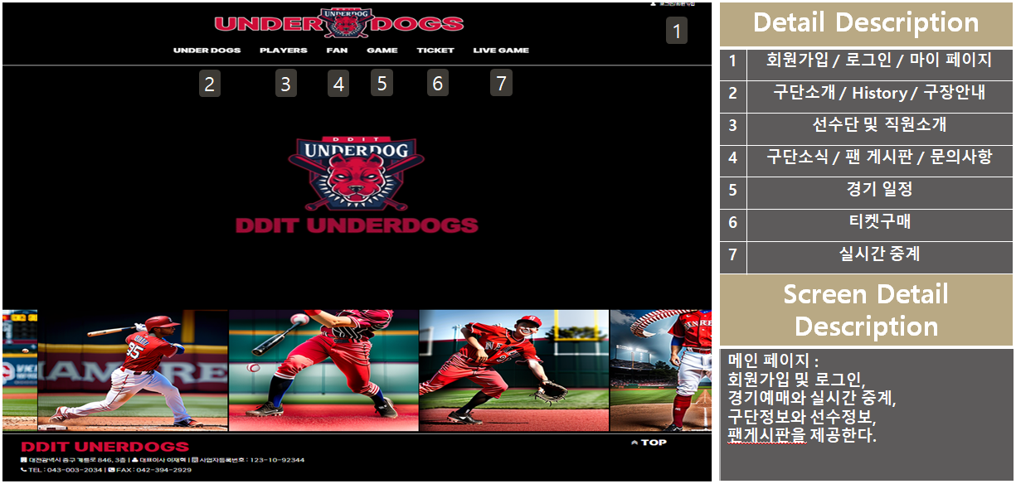
화면 정의서
04

Slide 21
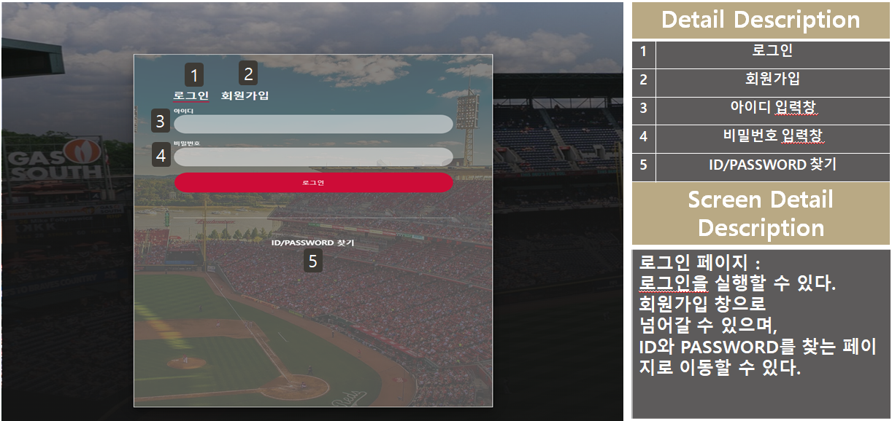
화면 정의서
04

Slide 22
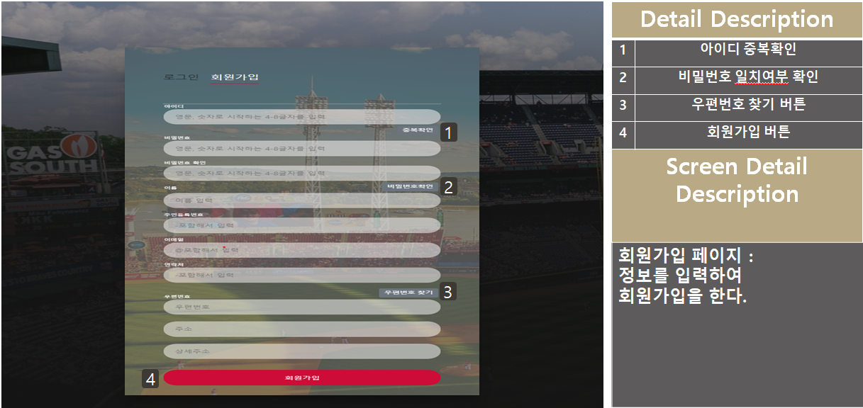
화면 정의서
04

Slide 23
감사합니다

